Slide 1
Recherche et analyse dans le domaine des transports
Module 1 : Introduction à la recherche et à l'analyse dans le domaine des transports
Cours 1 : Aperçu des systèmes de transport et de la recherche

Slide 3
Table des matières
Section 1 Introduction au transport ................................................ 5
Qu'est-ce qu'un système de transport ? ...................... 6
Importance des systèmes de transport dans la société. 7
Composantes d'un système de transport .................... 8
Modes de transport ................................................... 9
Section 2 Bref historique des transports ....................................... 10
Les débuts de l'histoire des transports ..................... 11
Révolution industrielle et croissance des transports .. 12
Transports publics vs transports privés............................... 13
L'avenir des transports ........................................... 14
Section 3 Définitions et concepts clés ............................................ 15
Comprendre les termes clés du transport ................... 16
Portée et couverture des transports ........................... 18
Transports publics et transports privés ...................... 19
Changements politiques et intégration ....................... 20
Rôle des cadres économiques et politiques …….…….. 21
Section 4 Importance de la recherche dans le domaine des transports .......................... 22
Pourquoi la recherche sur les transports est-elle importante ? ................ 23
Domaines clés de la recherche sur les transports ................................... 25
Comment la recherche dans le domaine des transports est-elle menée ? . 27
Études de cas ...................................................................................... 28
La technologie dans la recherche sur les transports ……........................ 31
Tendances futures de la recherche dans le domaine des transports ……. 33
Section 5 Public/utilisateurs des statistiques sur les transports ...................................... 35
Qui utilise les données sur les transports ? ............................................. 36
Sources courantes et méthodes de collecte des
données sur les transports ......................................................................... 37
Exemple – Planification intelligente des transports à l'aide de données … 38
Importance de l'analyse des données dans les transports ....................... 39
Défis liés à la collecte de données sur les transports ………………………. 40
Section 6 Quiz et discussion de groupe ................................................................................ 41
Quiz .................................................................................................... 42
Discussion de groupe .......................................................................... 43
Aperçu des systèmes de transport et de la recherche

Slide 4
0. Objectifs
0.1. Aperçu du cours
Présenter le concept des systèmes de transport et leurs composantes clés (modes, infrastructures, utilisateurs, politiques, réglementations, technologies).
Passer en revue l'évolution historique des transports : des premières inventions (roue, moteur à vapeur) à l'industrialisation, la mondialisation et les transports intelligents modernes.
Clarifier les concepts fondamentaux du transport tels que la mobilité, l'accessibilité, la portée du transport urbain/régional/mondial et le transport public par opposition au transport privé.
Expliquer le rôle des cadres économiques et politiques, y compris les externalités et l'analyse coûts-avantages dans la planification des transports.
Souligner l'importance de la recherche dans le domaine des transports, les principaux domaines de recherche (gestion du trafic, transports publics, sécurité, mobilité durable) et les méthodes types (enquêtes, modélisation, études de cas, IA et mégadonnées).
Discuter des statistiques et des données relatives aux transports : qui les utilise, sources de données courantes et principaux défis en matière de collecte et d'analyse des données.
Introduction à la recherche et à l'analyse dans le domaine des transports
Aperçu des systèmes de transport et de la recherche

Slide 5
0. Objectifs
0.2. Objectifs
À la fin de ce cours, les étudiants devraient être capables de :
Définir un système de transport et décrire ses principaux composants et modes.
Résumer l'évolution historique des transports et la mettre en relation avec les défis actuels en matière de durabilité et de mobilité intelligente.
Faire la distinction entre mobilité et accessibilité, et entre transports publics et privés, y compris leurs rôles dans les villes et les régions.
Expliquer comment les cadres économiques et politiques (externalités, analyse coûts-avantages, politiques de tarification) influencent la planification et l'exploitation des transports.
Identifier les principaux domaines et méthodes de recherche dans le domaine des transports, y compris l'utilisation de la technologie, du big data et de l'IA.
Reconnaître les principaux utilisateurs, sources et défis des données sur les transports et réfléchir aux tendances actuelles et futures des systèmes de transport et de la recherche.
Aperçu des systèmes de transport et de la recherche

Slide 6
Section 01 :
Introduction aux systèmes de transport
Aperçu des systèmes de transport et de la recherche

Slide 7
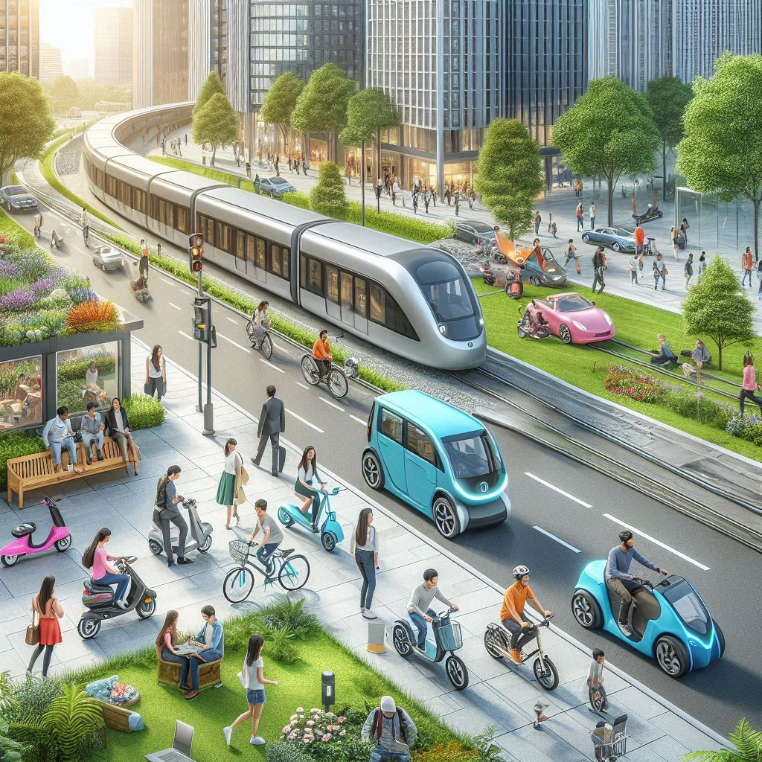
1.1 Introduction aux systèmes de transport
1.1. Qu'est-ce qu'un système de transport ?
Définition
Un système de transport est un réseau interconnecté de modes de transport, d'infrastructures, de politiques et de réglementations conçu pour permettre le déplacement efficace et sûr des personnes et des marchandises.
Objectif
Il facilite la circulation des personnes et des marchandises, soutient la croissance économique, le commerce et la mobilité sociale, et garantit l'accessibilité.
Aperçu des systèmes de transport et de la recherche

Slide 8
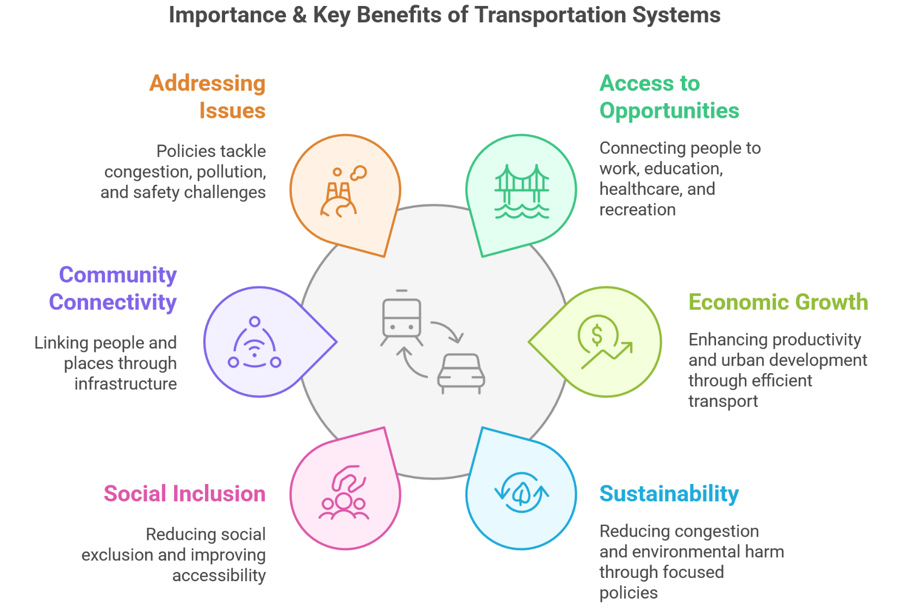
1. Introduction aux systèmes de transport
1.2. Importance des systèmes de transport dans la société
Aperçu des systèmes de transport et de la recherche

Slide 9
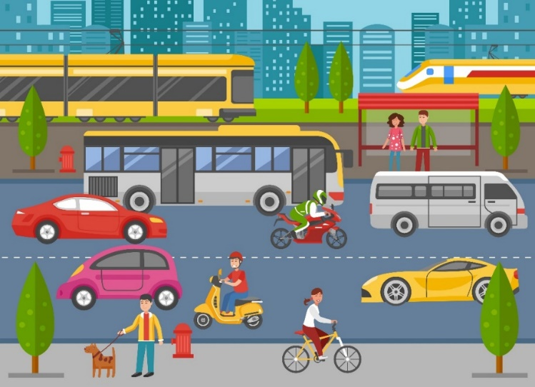
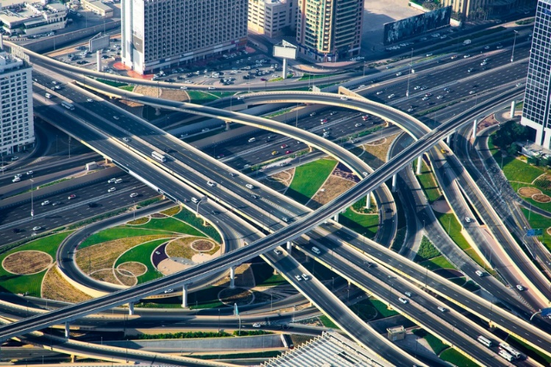
1. Introduction aux systèmes de transport
1.3. Composantes d'un système de transport
Les systèmes de transport sont des réseaux complexes
Ils se composent de multiples éléments interconnectés
Les composants clés comprennent :
Les modes de transport : diverses options telles que la route, le rail, l'avion, et même le vélo et la marche
Infrastructure - Éléments physiques tels que les routes, les voies ferrées et les installations de transport public
Les utilisateurs : passagers, entreprises, sociétés de logistique
Politiques - Elles déterminent l'orientation et le développement des transports
Réglementations - Directives et règles régissant les activités de transport
Technologie - Suivi GPS, logistique basée sur l'IA, systèmes de transport intelligents (ITS).
Aperçu des systèmes de transport et de la recherche

Slide 10
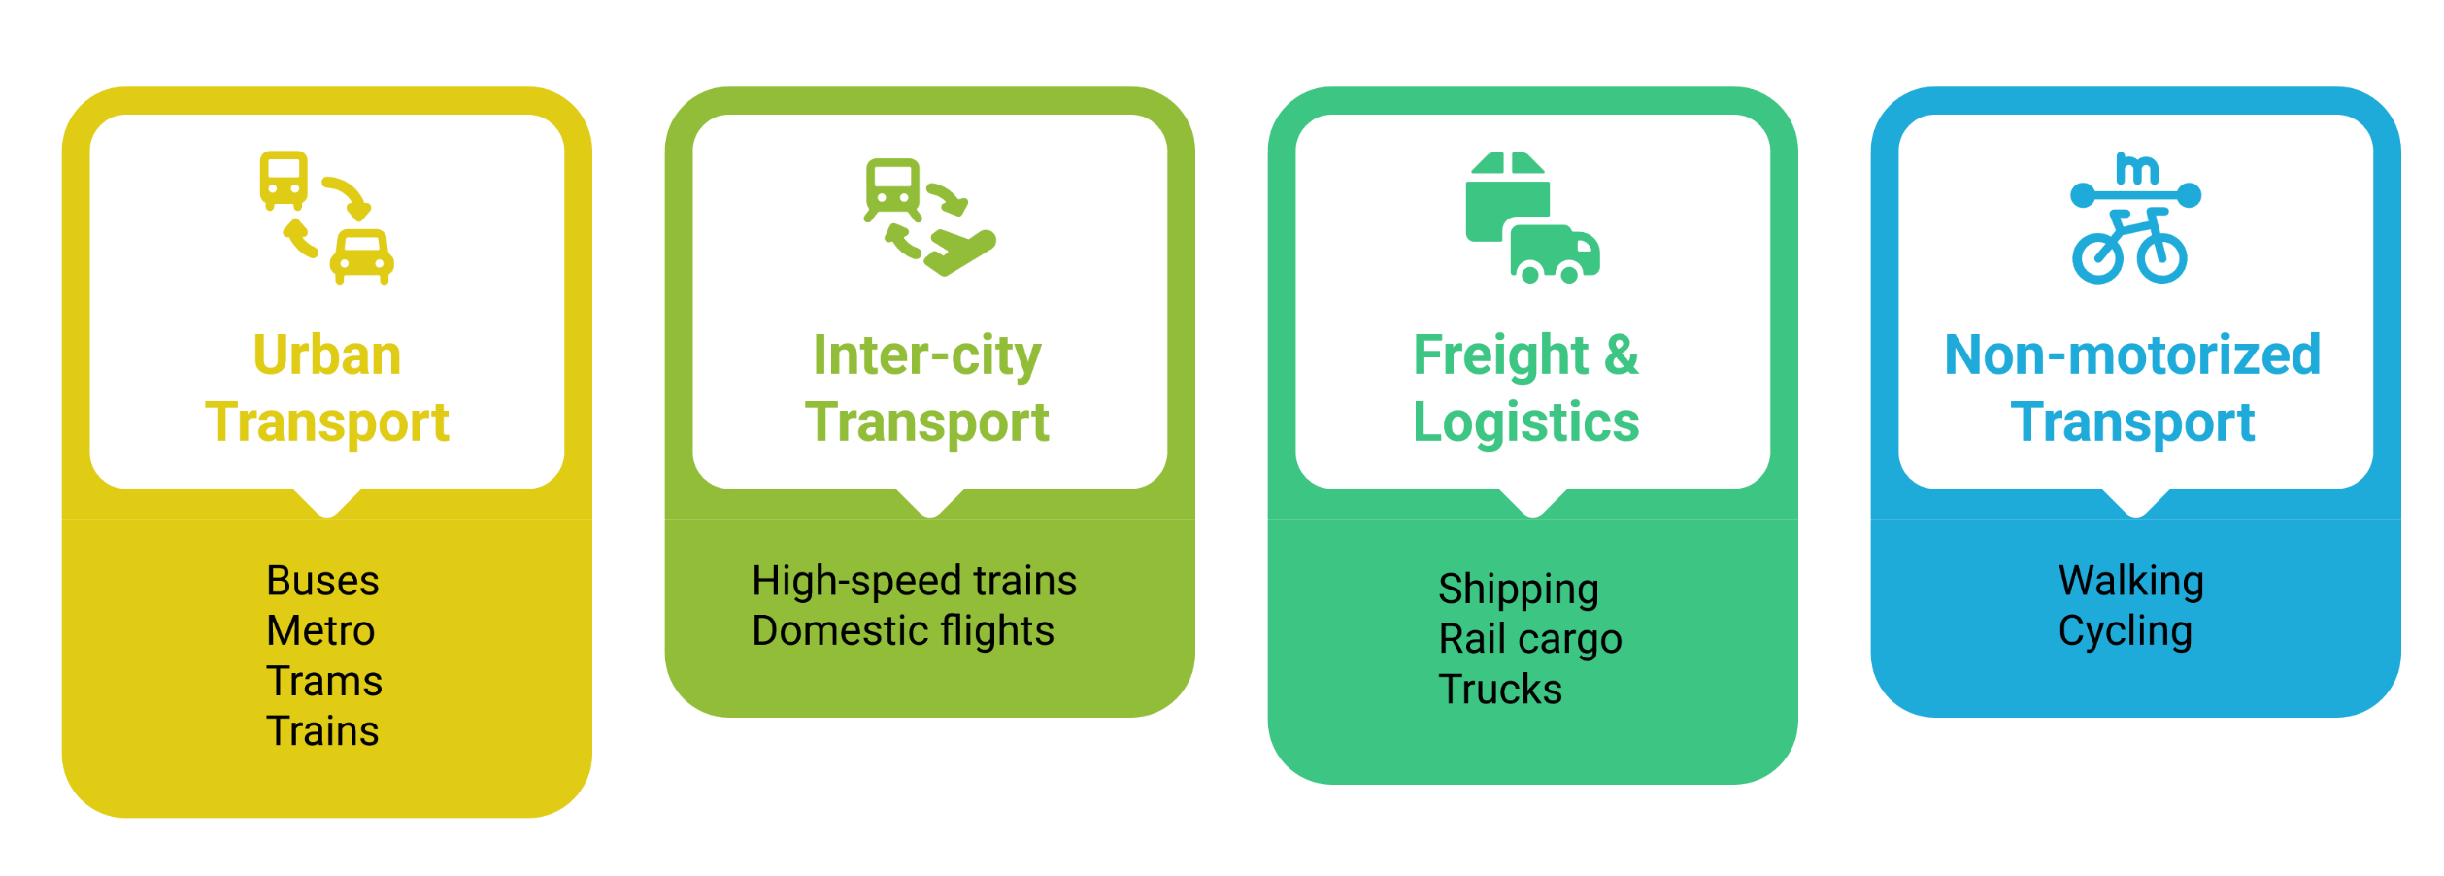
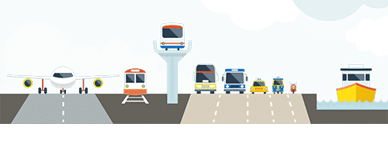
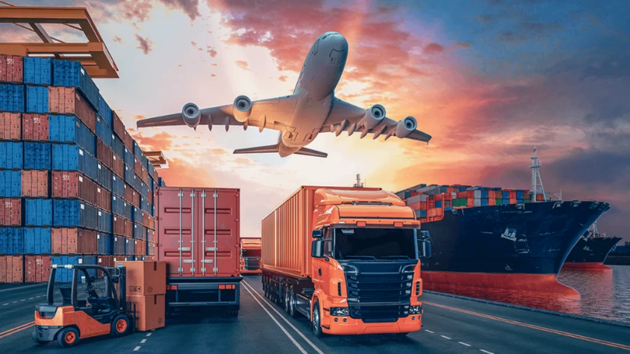
1. Introduction aux systèmes de transport
1.4. Modes de transport
Aperçu des systèmes de transport et de la recherche

Slide 11
Section 02 :
Bref historique des transports
Aperçu des systèmes de transport et de la recherche

Slide 12

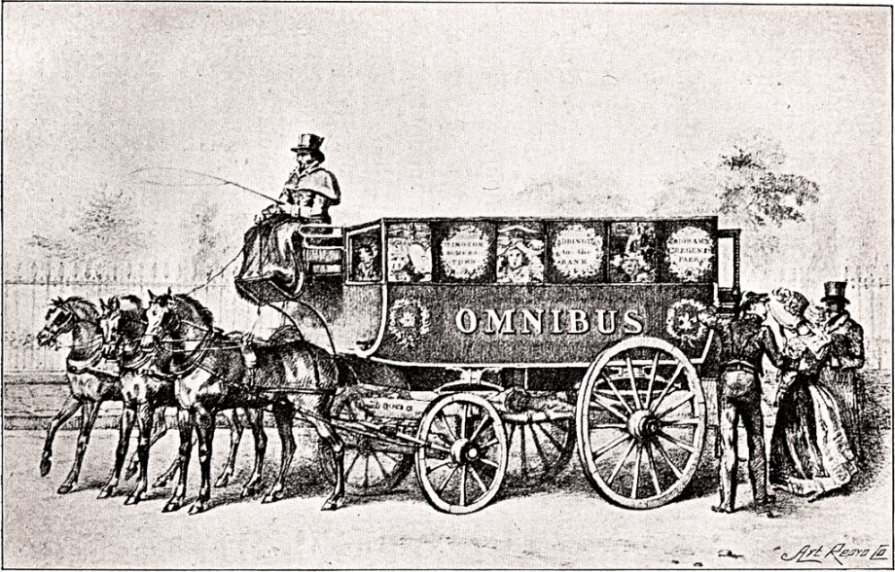
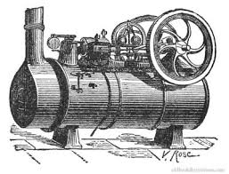
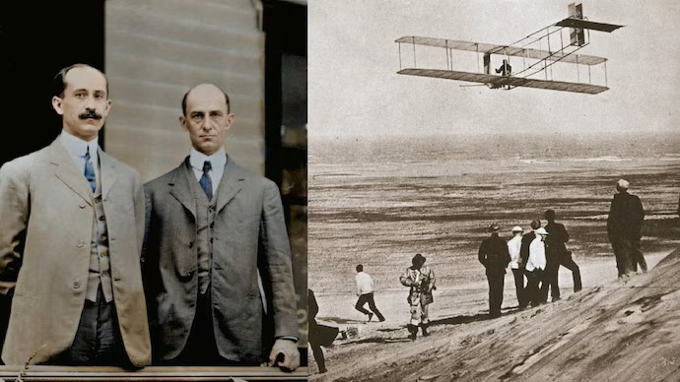
2. Brève histoire des transports
2.1. Les débuts de l'histoire des transports
La roue : une invention révolutionnaire (3000 av. J.-C.) ;
inventée en Mésopotamie pour la poterie, puis adaptée au transport.
Le premier transport public : l'omnibus (1662) ;
Inventée par Blaise Pascal en France.
La révolution de la vapeur (années 1800) ;
Les bateaux à vapeur (1763) et les ballons à air chaud ont commencé à transformer les transports.
Les frères Wright et l'ère de l'aviation (1903) ;
Orville et Wilbur Wright ont construit et fait voler le premier avion à moteur.
Aperçu des systèmes de transport et de la recherche

Slide 13
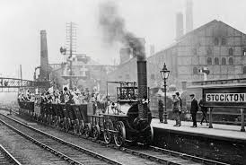
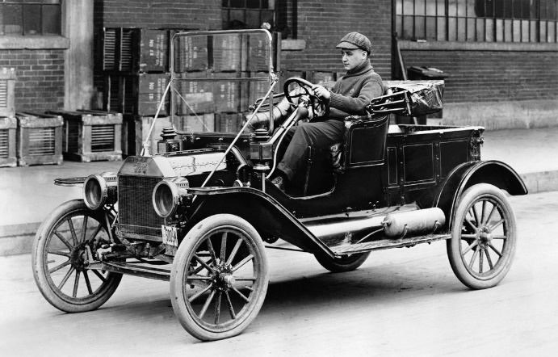
2. Bref historique des transports
2.2. Révolution industrielle et croissance des transports
Chemins de fer et expansion urbaine
La première transformation des transports pendant la révolution industrielle a été le développement des chemins de fer.
Avec l'apparition des tramways, des bus et des véhicules routiers, les grandes villes se sont étendues vers l'extérieur, suivant les corridors ferroviaires.
Révolution automobile ;
L'automobile a révolutionné la mobilité, alimentant encore davantage l'expansion des banlieues.
Les voitures et les bus ont comblé les lacunes entre les lignes ferroviaires, intégrant les petites villes dans les grandes zones urbaines.
Autoroutes modernes ;
Les améliorations apportées à la construction des routes au début des années 1800, combinées à l'apparition des automobiles, ont permis une expansion exceptionnelle entre les villes.
Aperçu des systèmes de transport et de la recherche

Slide 14

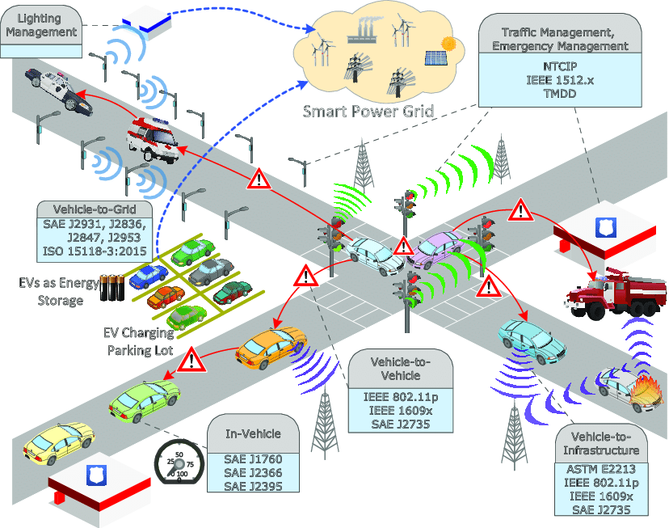
2. Bref historique des transports
2.3. Du XXe siècle au XXIe siècle
XXe siècle : mondialisation et essor des transports en commun ;
Expansion du commerce et du fret : la mondialisation a entraîné un besoin de logistique efficace ; le fret routier a dépassé la croissance économique.
Aviation et transport urbain : le transport aérien a révolutionné la mobilité ; les villes sont passées des trolleybus aux bus.
Limites technologiques : malgré les innovations, les premières automatisations (par exemple, les véhicules sans conducteur) sont restées confinées aux aéroports.
21e siècle : durabilité et transports intelligents ;
Électrification et automatisation : passage des combustibles fossiles aux énergies durables pour plus d'efficacité et une réduction des émissions.
Trains à grande vitesse et mobilité urbaine : les trains améliorent les transports aux heures de pointe et favorisent les déplacements respectueux de l'environnement.
Systèmes de transport intelligents (ITS) : la gestion du trafic basée sur l'IA (par exemple, SCATS) optimise les réseaux de transport urbain.
Aperçu des systèmes de transport et de la recherche

Slide 15
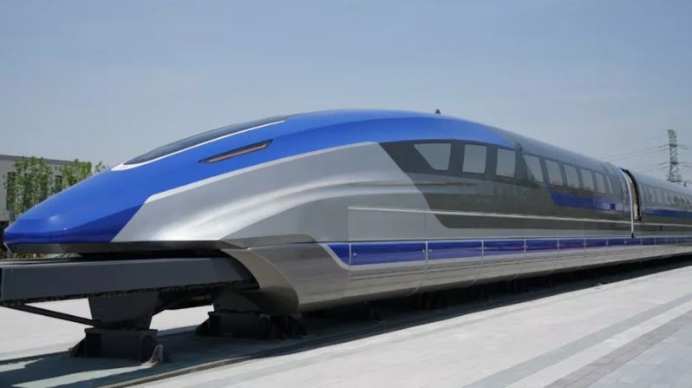
2. Bref historique des transports
2.4. L'avenir des transports
Véhicules autonomes ;
Les voitures autonomes vont changer notre façon de nous déplacer, ce qui nécessitera de nouvelles règles et de meilleures infrastructures.
Il sera important de bien comprendre ces voitures et d'élaborer des lois pour qu'elles fonctionnent correctement.
Hyperloop et trains à sustentation magnétique ;
Shanghai a introduit le premier train Maglev en 2004, démontrant ainsi les progrès réalisés dans le domaine des transports rapides.
L'Hyperloop, encore en cours de développement, pourrait révolutionner les voyages longue distance en réduisant considérablement la durée des trajets.
Mobilité urbaine durable ;
Il existe un besoin urgent de transports écologiques afin de réduire la consommation de combustibles fossiles.
Les politiques futures doivent se concentrer sur des moyens écologiques et innovants de transporter les personnes dans les villes.
Nouveau train Maglev chinois 2024
Aperçu des systèmes de transport et de la recherche

Slide 16
Section 03 :
Définitions des concepts clés
Aperçu des systèmes de transport et de la recherche

Slide 17
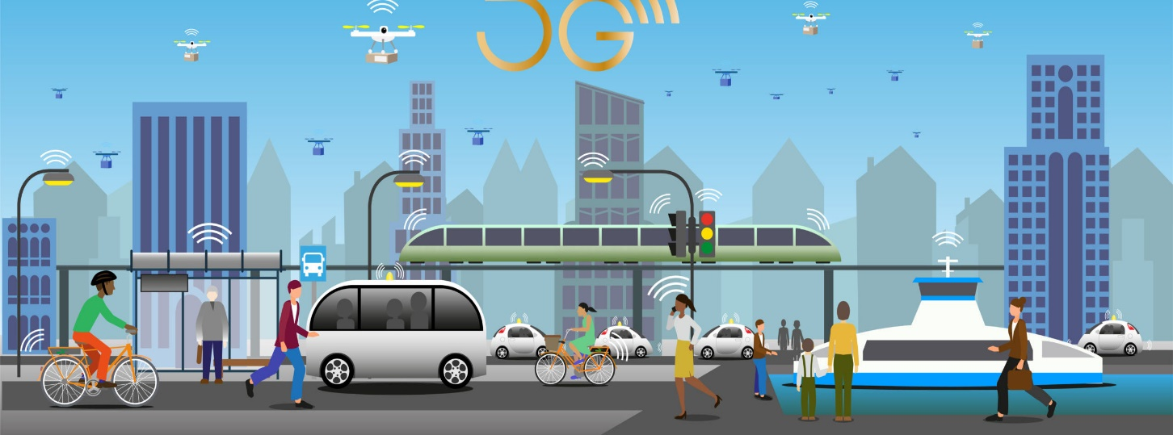
3. Définitions des concepts clés
3.1. Comprendre les termes clés du transport
Mobilité
  Définition : la mobilité désigne la facilité avec laquelle on peut se déplacer d'un endroit à un autre.
Facteurs clés : La mobilité dépend du coût par kilomètre, notamment :
  Les dépenses financières
  Le temps de trajet
  Commodité
  Fiabilité
Exemple
    Une personne sans véhicule a une mobilité limitée en raison d'une vitesse réduite et d'un rayon d'action plus restreint.
    L'utilisation d'un véhicule à roues (par exemple, un vélo ou une voiture) améliore la mobilité en augmentant la vitesse et le rayon d'action.
Aperçu des systèmes de transport et de la recherche

Slide 18
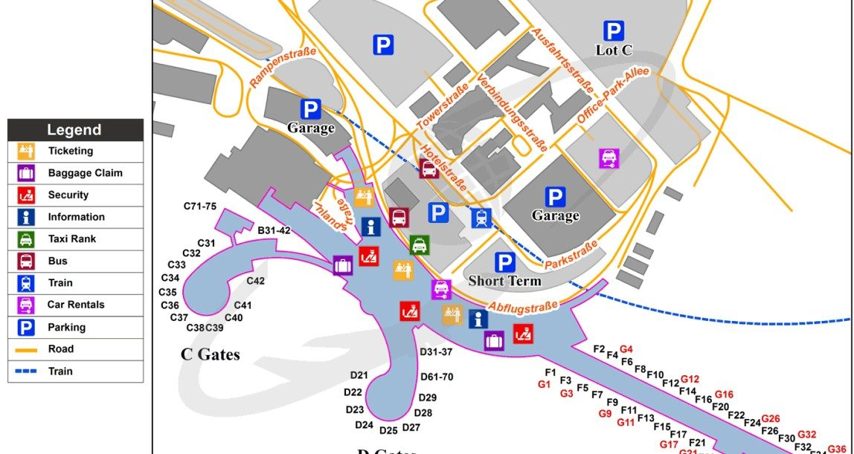
3. Définitions des concepts clés
3.1. Comprendre les termes clés du transport (suite)
Accessibilité
  Définition : L'accessibilité désigne la facilité avec laquelle on peut atteindre certaines destinations.
Facteurs clés : L'accessibilité est basée sur le coût par destination, qui dépend :
  L'efficacité du système de transport
  De l'emplacement des destinations disponibles
Exemple
    Une ville bien desservie par de nombreux moyens de transport en commun offre une meilleure accessibilité.
    Une zone rurale offrant moins d'options de transport peut avoir une accessibilité moindre.
Aperçu des systèmes de transport et de la recherche

Slide 19
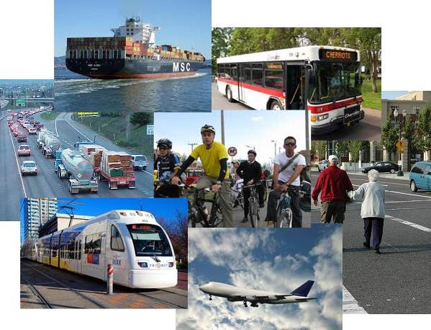
3. Définitions des concepts clés
3.2. Portée et couverture des transports
Transports urbains
  Les transports urbains sont un aspect crucial de la vie citadine, car ils ont un impact direct sur la façon dont les gens se déplacent, travaillent et vivent.
  Avec plus de la moitié de la population mondiale vivant dans des villes, même de petites améliorations des systèmes de transport peuvent avoir des avantages considérables.
Transports régionaux
  Si les transports urbains sont au centre des préoccupations, il est également essentiel de prendre en compte la manière dont les villes sont reliées aux régions environnantes.
  Les politiques de transport régionales et nationales contribuent à intégrer les villes dans un réseau plus large, garantissant ainsi la fluidité des déplacements des personnes et des marchandises.
Transports mondiaux
  Bien que les transports internationaux (tels que le transport maritime et aérien) ne soient pas la priorité, ils sont néanmoins reconnus comme un élément essentiel de la connectivité mondiale.
  En fin de compte, un système de transport bien planifié à tous les niveaux (urbain, régional et international) peut stimuler la croissance économique et améliorer la qualité de vie.
Aperçu des systèmes de transport et de la recherche

Slide 20
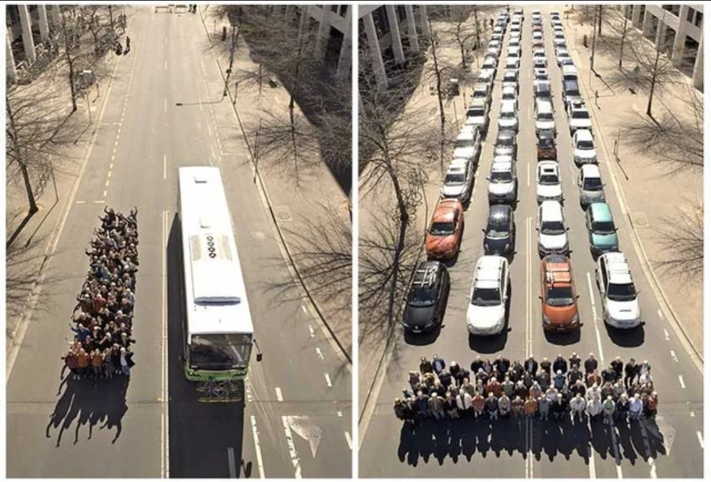
3. Définitions des concepts clés
3.3. Transports publics et transports privés
Les transports publics : la colonne vertébrale des villes
  Les transports publics jouent un rôle essentiel dans la réduction des embouteillages, la diminution de la pollution et l'offre de solutions de mobilité abordables.
    Exemples :
  Rail : métros, tramways, trains à grande vitesse
  Bus : bus réguliers, bus à haut niveau de service (BHNS), minibus
  Autres modes : ferries et taxis
Le rôle des transports privés
Si les transports publics sont essentiels, les véhicules privés, principalement les voitures, restent le mode de transport dominant.
Des mesures telles que la tarification routière et les péages urbains sont utilisées pour gérer l'utilisation des routes et réduire les embouteillages.
Débat entre propriété publique et propriété privée
Certains soutiennent que les transports devraient être financés par des fonds publics afin d'être accessibles et abordables.
D'autres estiment que les investissements privés peuvent améliorer l'efficacité et la qualité du service.
Bien que ce débat se poursuive, l'accent est mis sur l'équilibre entre les deux systèmes afin de créer un réseau de transport efficace.
Aperçu des systèmes de transport et de la recherche

Slide 21

3. Définitions des concepts clés
3.4. Défis politiques et intégration
Équilibre entre transports publics et privés
L'un des principaux défis consiste à faire en sorte que les transports publics et privés fonctionnent ensemble, plutôt que de se faire concurrence de manière inefficace.
La durabilité des transports passe par un équilibre : une dépendance excessive à l'égard des voitures particulières entraîne des embouteillages, tandis que des transports publics peu développés limitent les options offertes aux usagers.
La nécessité d'une planification intégrée
Au lieu de traiter les problèmes de transport séparément, une « approche conjointe » est nécessaire.
Par exemple, l'aménagement du territoire doit s'aligner sur le développement des transports afin d'éviter l'isolement urbain et de garantir l'accessibilité.
Harmonisation des politiques à différents niveaux
Les politiques municipales et nationales doivent être coordonnées.
Un manque de coordination peut entraîner des inefficacités, par exemple lorsqu'une ville investit dans un réseau de métro alors que les politiques nationales donnent la priorité à l'extension du réseau autoroutier.
Aperçu des systèmes de transport et de la recherche

Slide 22
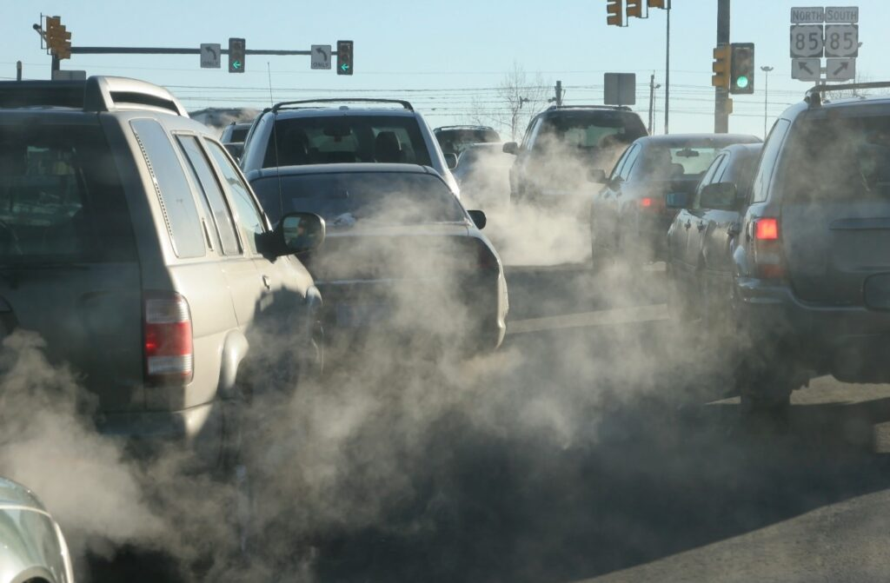
3. Définitions des concepts clés
3.5. Rôle des cadres économiques et politiques
Rôle des cadres économiques et politiques
  Les cadres économiques et politiques façonnent la planification des transports et le développement des infrastructures.
  Les décisions ont un impact sur la durabilité, l'efficacité et l'accessibilité des systèmes de transport.
Analyse coûts-avantages (ACA) dans la planification des transports
  L'ABC aide les décideurs politiques à évaluer l'impact financier et sociétal des projets de transport.
  Elle comprend des mesures monétaires, physiques et qualitatives afin de garantir des décisions éclairées.
  Elle tient compte de la durabilité à long terme en intégrant les préoccupations environnementales et intergénérationnelles.
Externalités dans les transports
  Externalités négatives : pollution atmosphérique, congestion, bruit et risques liés à la sécurité routière.
  Externalités positives : croissance économique (effets d'agglomération), amélioration de la connectivité.
  Les marchés non réglementés peuvent entraîner une offre excédentaire de biens ayant des externalités négatives et une offre insuffisante de biens ayant des externalités positives.
Solutions politiques pour atténuer les externalités
  Les politiques doivent trouver un équilibre entre équité et efficacité dans la prise en compte des externalités.
Stratégies clés :
        Promouvoir les sources d'énergie et les technologies de carburant durables.
        Taxes sur les usagers de la route pour lutter contre la congestion et la pollution.
        Amélioration des transports publics afin de réduire les impacts négatifs.
        Attribution d'une valeur monétaire aux coûts sociaux tels que les émissions et le bruit.
Aperçu des systèmes de transport et de la recherche

Slide 23
Section 04 :
Importance de la recherche dans le domaine des transports
Aperçu des systèmes de transport et de la recherche

Slide 24
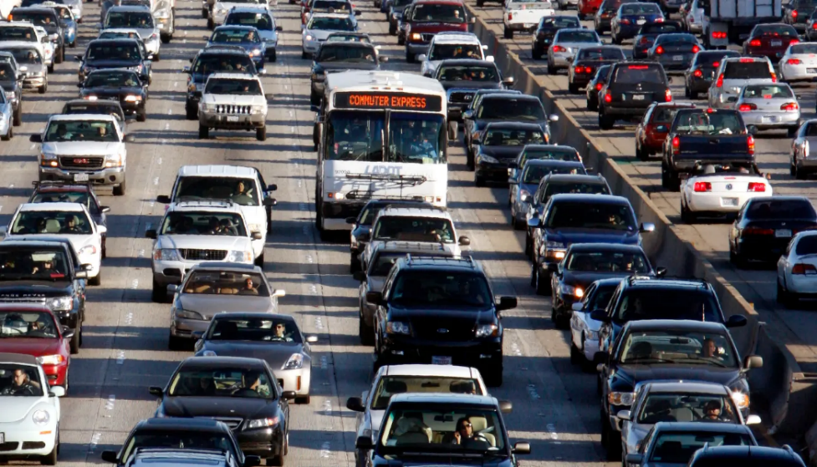
4. Importance de la recherche dans le domaine des transports
4.1. Pourquoi la recherche sur les transports est-elle importante ?
Soutient l'élaboration des politiques et la planification des infrastructures
Élaboration des politiques :
              La recherche aide à concevoir des politiques efficaces en matière de tarification de la congestion, de réduction des émissions et de financement des transports publics.
          Exemple : le péage urbain de Londres, mis en place après des études de faisabilité approfondies.
Décisions d'investissement dans les infrastructures :
  Détermine où de nouvelles routes, autoroutes et réseaux de transport en commun sont nécessaires.
  Exemple : villes intelligentes et planification des transports urbains pour intégrer un développement axé sur les transports en commun
Identifier les problèmes et élaborer des solutions
Comprendre les défis liés au transport :
  Embouteillages, émissions, accessibilité et problèmes de sécurité.
  La recherche aide à mesurer et à analyser ces défis.
Élaboration de solutions fondées sur des données probantes :
  Modes de transport alternatifs (transports publics, mobilité partagée).
  Systèmes de transport intelligents (STI) pour l'optimisation du flux de circulation.
Aperçu des systèmes de transport et de la recherche

Slide 25
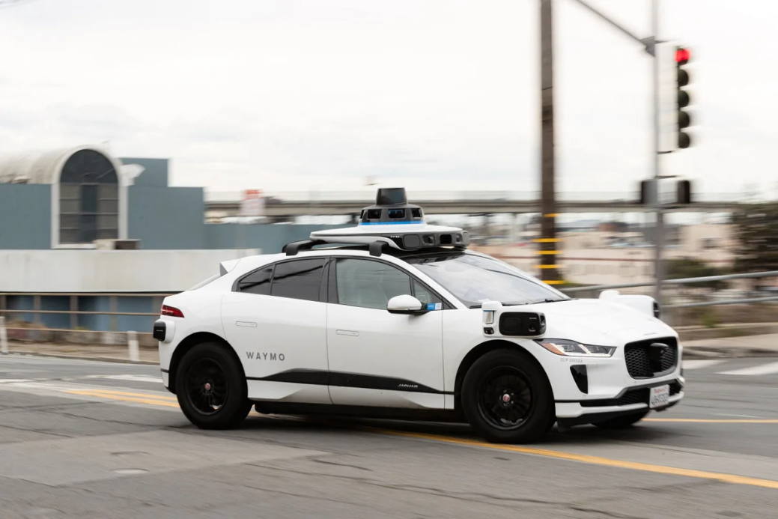
4. Importance de la recherche dans le domaine des transports
4.1. Pourquoi la recherche sur les transports est-elle importante ? Suite.
Contribue aux progrès technologiques (véhicules autonomes, véhicules électriques)
Électrification et transports durables :
  La recherche sur les véhicules électriques contribue à optimiser l'efficacité des batteries, les infrastructures de recharge et l'intégration au réseau électrique.
  Exemple : les gouvernements encouragent l'adoption des véhicules électriques en se basant sur l'analyse du cycle de vie des émissions.
Automatisation et IA dans les transports :
  La recherche sur les véhicules autonomes (VA) se concentre sur les réglementations en matière de sécurité, l'intégration des capteurs et les cadres juridiques.
  Exemple : projets pilotes pour les voitures autonomes dans des zones urbaines contrôlées comme Singapour.
Aperçu des systèmes de transport et de la recherche

Slide 26
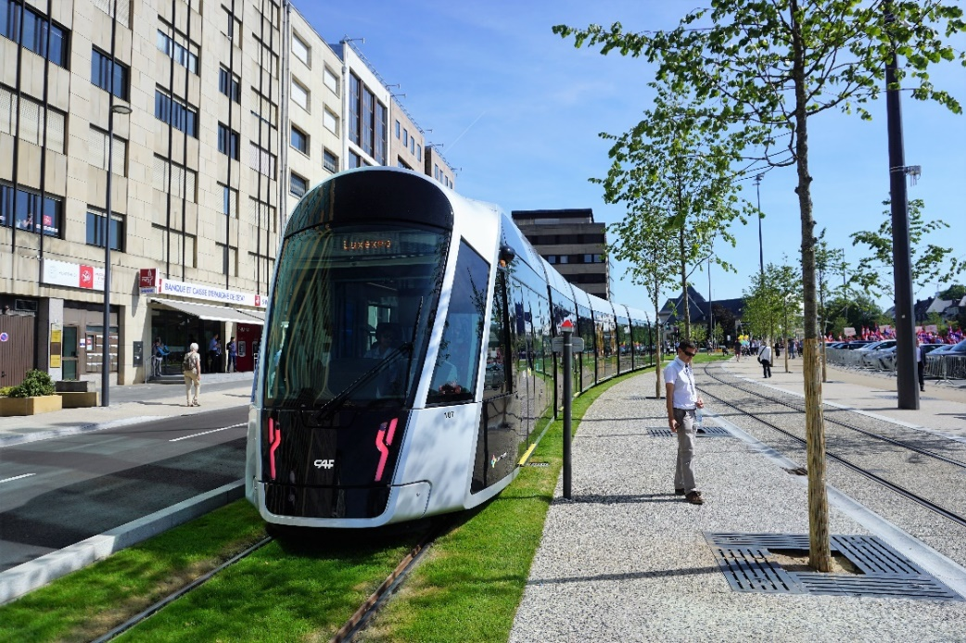
4. Importance de la recherche dans le domaine des transports
4.2. Domaines clés de la recherche sur les transports
Gestion du trafic et réduction des embouteillages
Explore les causes de la congestion et les stratégies de gestion.
Compare la manière dont les ingénieurs du trafic et les économistes définissent la congestion.
Aborde la congestion récurrente par opposition à la congestion liée à des incidents et la tarification routière comme solution.
Met l'accent sur l'atténuation plutôt que sur l'élimination, en se concentrant sur la réduction des impacts négatifs tels que la pollution.
Efficacité des transports publics
Souligne le rôle des transports publics dans la réduction des externalités liées à l'automobile.
Examine différents modes de transport (bus, train, BRT, etc.) et leurs scénarios d'utilisation optimale.
Aborde l'efficacité, les structures de coûts et la prestation de services pour les zones urbaines.
Aperçu des systèmes de transport et de la recherche

Slide 27
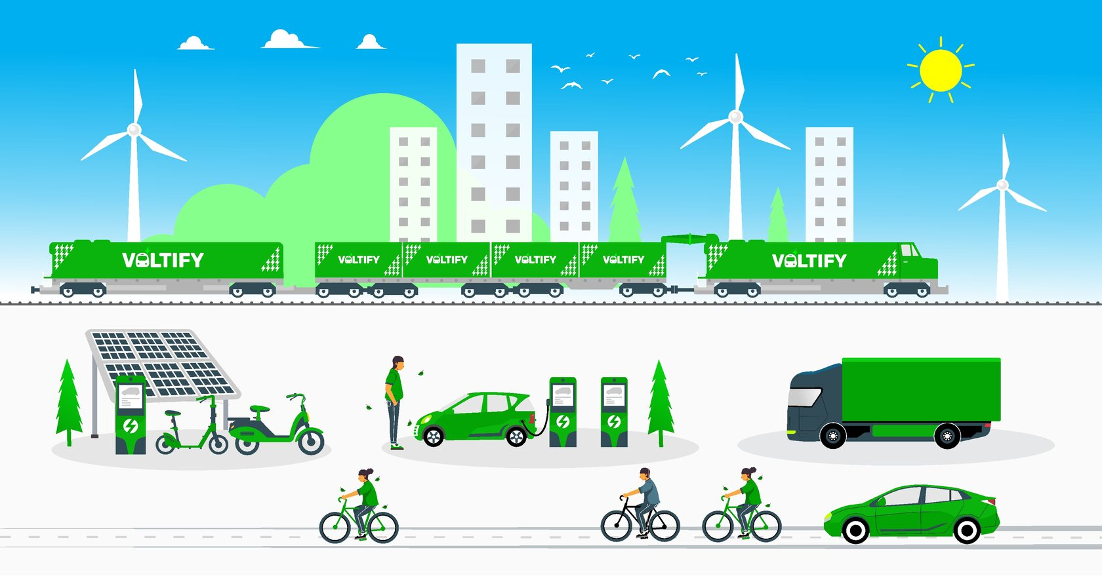
4. Importance de la recherche dans le domaine des transports
4.2. Domaines clés de la recherche sur les transports
Sécurité routière et analyse des accidents
Identifie les causes : comportement du conducteur, état du véhicule et environnement routier.
Souligne la vitesse comme facteur de risque majeur dans les accidents.
Examine les préoccupations en matière de sécurité personnelle et les mesures politiques visant à améliorer la sécurité.
Solutions de mobilité durable
Discute des carburants et technologies alternatifs pour réduire la dépendance aux combustibles fossiles.
Explore des stratégies à faible coût telles que la gestion des systèmes de transport (TSM) et la gestion de la demande de transport (TDM).
Met l'accent sur l'intégration de l'aménagement du territoire et des transports pour une durabilité à long terme.
Aperçu des systèmes de transport et de la recherche

Slide 28
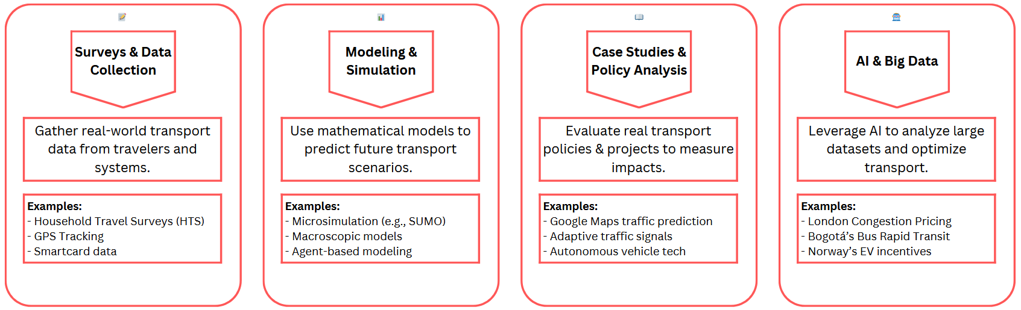
4. Importance de la recherche dans le domaine des transports
4.3. Comment la recherche sur les transports est-elle menée ?
Aperçu des systèmes de transport et de la recherche

Slide 29
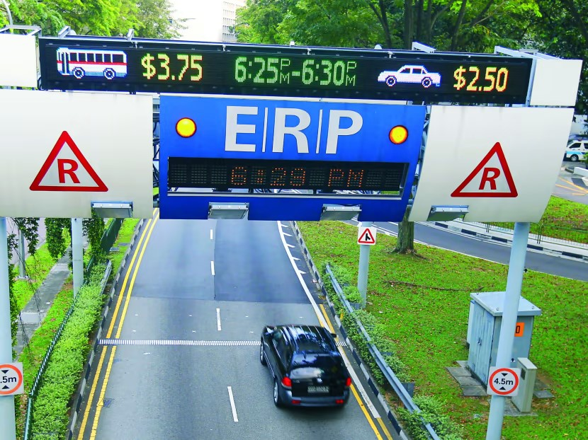
4. Importance de la recherche dans le domaine des transports
4.5. Études de cas – Tarification de la congestion
Péage urbain à Londres
Système basé sur la zone mis en place en 2003 pour réduire le trafic dans le centre de Londres.
A permis de réduire le trafic, d'augmenter la vitesse de circulation et d'améliorer la qualité de l'air.
Accompagné d'une augmentation importante des services de bus, garantissant des alternatives viables.
Système ERP (Electronic Road Pricing) de Singapour
Utilise à la fois une tarification par zone et par liaison pour la gestion de la congestion.
Les tarifs varient en fonction de l'heure de la journée et du niveau de congestion afin de gérer la demande.
Le système est très adaptatif, avec des ajustements de prix en temps réel.
La tarification basée sur la distance est considérée comme l'approche la plus efficace sur le plan économique.
Aperçu des systèmes de transport et de la recherche

Slide 30
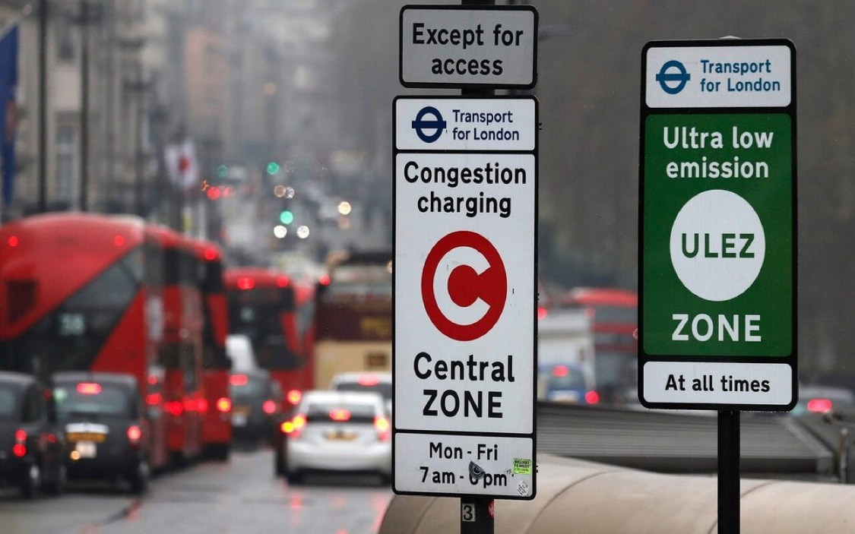
4. Importance de la recherche dans le domaine des transports
4.5. Comprendre la tarification de la congestion
Efficacité de la tarification de la congestion
Réduction rapide et durable du trafic : la méthode la plus efficace pour gérer la congestion.
Contribue à empêcher le rebond du trafic, maintenant les routes constamment décongestionnées.
Son efficacité augmente avec le temps, à mesure que les gens adaptent leurs comportements en matière de déplacement.
Types de péages urbains
Par zone – Frais pour entrer dans une zone définie (par exemple, Londres).
Basée sur un cordon – Frais appliqués aux points limites (par exemple, Singapour).
Basée sur les infrastructures/liaisons : péages pour des routes, tunnels ou ponts spécifiques.
Basée sur la distance – Frais basés sur la distance totale parcourue.
Impacts de la tarification de la congestion
Réduction de la congestion et amélioration de la vitesse de circulation.
Réduction des émissions grâce à la diminution du volume de trafic.
Encourage l'utilisation des transports publics et des solutions de mobilité alternatives.
Aperçu des systèmes de transport et de la recherche

Slide 31
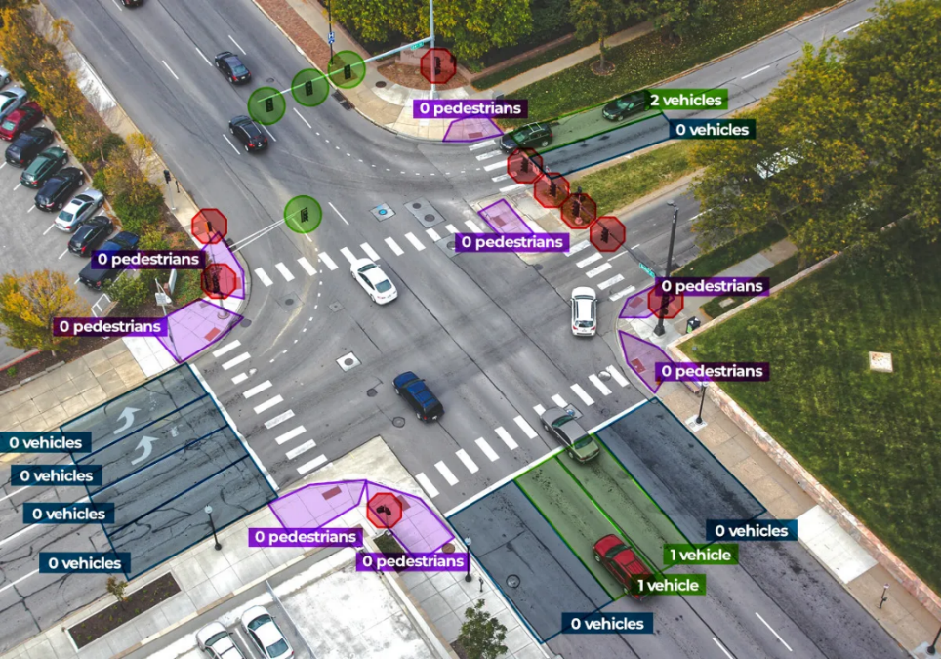
4. Importance de la recherche dans le domaine des transports
4.6. La technologie dans la recherche sur les transports
Comment la technologie transforme les systèmes de transport modernes
Big Data et IA dans la prévision du trafic
De quoi s'agit-il ?
  Le Big Data agrège les flux de trafic en temps réel, les signaux GPS et les données des capteurs pour prévoir les embouteillages.
  L'IA analyse les modèles et optimise le flux de circulation grâce à l'analyse prédictive.
Exemple :
  Google Maps et Waze utilisent l'apprentissage automatique pour suggérer les itinéraires les plus rapides en fonction des informations en temps réel sur les embouteillages.
  Les feux de circulation adaptatifs basés sur l'IA réduisent les embouteillages en ajustant les signaux en fonction du volume de trafic en temps réel.
Aperçu des systèmes de transport et de la recherche

Slide 32
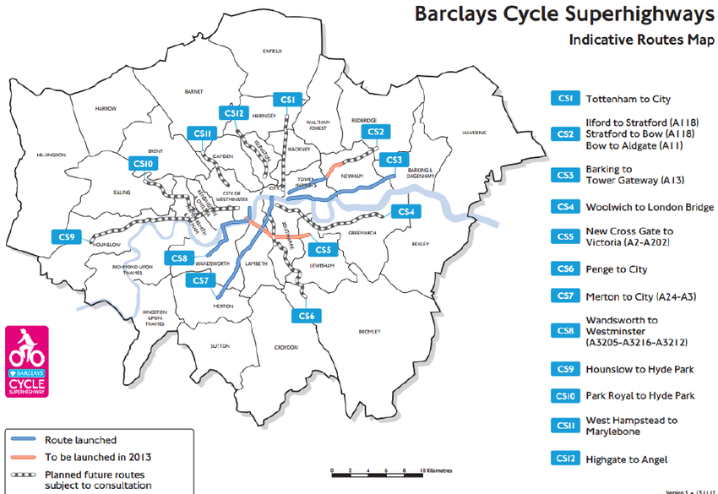
4. Importance de la recherche dans le domaine des transports
4.6. La technologie dans la recherche sur les transports
SIG et cartographie pour l'urbanisme
Qu'est-ce que c'est ?
  Les systèmes d'information géographique (SIG) fournissent des analyses spatiales pour la planification des transports urbains.
  Les urbanistes utilisent les SIG pour cartographier la densité du trafic, l'accessibilité des transports et le développement futur des infrastructures.
Exemple :
  Les villes utilisent les SIG pour concevoir des itinéraires de bus, des lignes de métro et des zones piétonnes en fonction des flux de population.
  La Cycle Superhighway de Londres a été planifiée à l'aide de données SIG sur la densité des cyclistes.
Aperçu des systèmes de transport et de la recherche

Slide 33
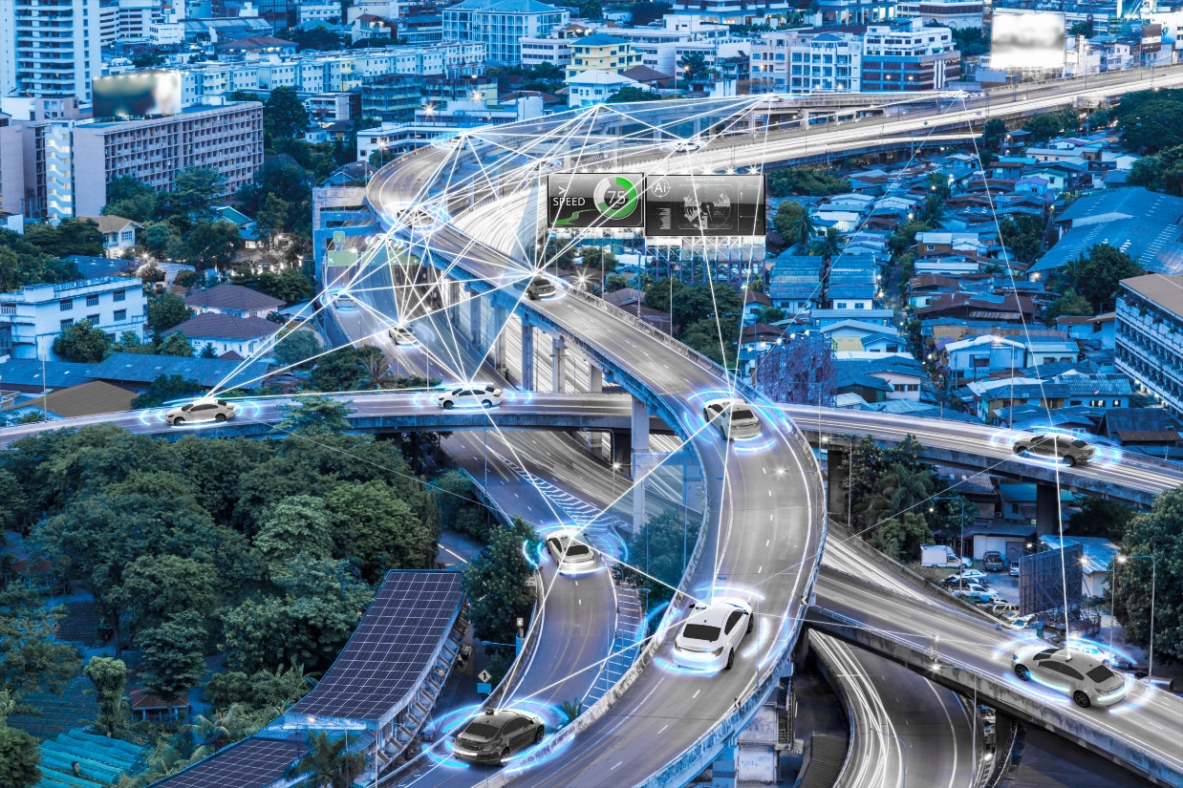
4. Importance de la recherche dans le domaine des transports
4.6. La technologie dans la recherche sur les transports
Véhicules autonomes et mobilité intelligente Recherche
De quoi s'agit-il ?
  Recherche sur les voitures autonomes, les véhicules connectés et la mobilité en tant que service (MaaS).
  Utilise l'IA et la fusion de capteurs (LIDAR, caméras, radar) pour permettre la navigation autonome.
Exemple :
  Tesla et Waymo testent l'autonomie de niveau 4 en milieu urbain.
  Les taxis autonomes de Singapour visent à remplacer la possession de voitures particulières dans les zones urbaines densément peuplées.
Aperçu des systèmes de transport et de la recherche

Slide 34

4. Importance de la recherche dans le domaine des transports
4.7. Tendances futures de la recherche dans le domaine des transports
Transports durables - Véhicules électriques et carburants alternatifs
Passage des carburants à base de pétrole à des sources d'énergie durables.
Les carburants alternatifs améliorent la durabilité, la sécurité énergétique et réduisent la pollution.
Potentiel des avancées technologiques pour remplacer les moteurs à combustibles fossiles.
  Étude de cas : réduction des émissions de GES du transport routier australien grâce à la technologie et au changement des comportements.
Innovations dans le domaine des trains à grande vitesse
De quoi s'agit-il ?
Recherche sur des solutions de transport ultra-rapides réduisant considérablement la durée des trajets.
Systèmes Hyperloop utilisant des tubes à vide pour atteindre des vitesses supérieures à 1 000 km/h.
Exemple :
  Proposition Hyperloop d'Elon Musk : Los Angeles à San Francisco en 35 minutes.
  Le réseau ferroviaire à grande vitesse chinois est déjà le plus vaste au monde et continue de s'étendre.
Développement futur : relier les modèles d'utilisation des sols/de transport aux modèles économiques.
Aperçu des systèmes de transport et de la recherche

Slide 35
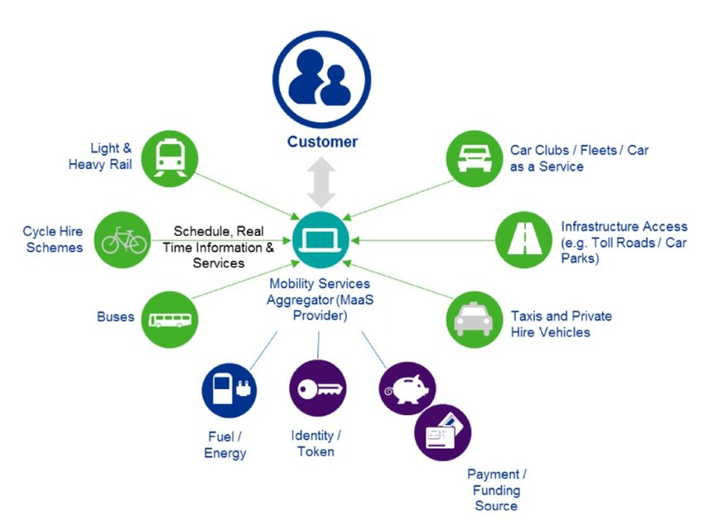
4. Importance de la recherche dans le domaine des transports
4.7. Tendances futures de la recherche dans le domaine des transports
IA, automatisation et véhicules connectés
Qu'est-ce que c'est ?
  Utilisation de l'IA dans la conduite autonome, le contrôle intelligent du trafic et la maintenance prédictive.
Exemple :
  Tesla, Waymo et Mercedes-Benz travaillent sur des voitures entièrement autonomes.
  Des feux de circulation intelligents basés sur l'IA réduisent la congestion urbaine à Singapour et Amsterdam.
Mobilité partagée et mobilité en tant que service (MaaS)
Qu'est-ce que c'est ?
Intégration de divers services de transport (bus, métro, VTC, covoiturage, vélos) dans une seule plateforme numérique.
Encourager l'utilisation des transports publics grâce à la gestion de la demande de transport (TDM).
Approche intégrée et « concertée » pour résoudre les problèmes de transport.
Promouvoir le changement volontaire des comportements de déplacement (VTBC) afin de favoriser les modes de transport écologiques.
Exemple :
  L'application Whim d'Helsinki, qui permet de réserver et de payer de manière transparente sur plusieurs modes de transport.
  Uber, Lyft et Bolt intègrent la micro-mobilité (trottinettes électriques, vélos) dans leurs applications.
Aperçu des systèmes de transport et de la recherche

Slide 36
Section 05 :
Public/utilisateurs des statistiques des transports
Aperçu des systèmes de transport et de la recherche

Slide 37
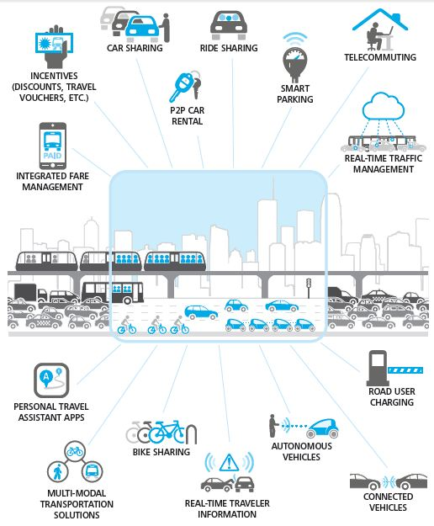
5. Public/utilisateurs des statistiques des transports
5.1. Qui utilise les données relatives aux transports ?
  Décideurs politiques
    Les données sur les transports sont essentielles pour concevoir des politiques de transport efficaces.
    Ces données aident les décideurs politiques à comprendre la situation actuelle des réseaux de transport
    Elles les aident également à prévoir les situations futures
    En utilisant les données sur les transports, les décideurs politiques sont en mesure d'élaborer des politiques de transport qui correspondent à des objectifs de haut niveau.
Entreprises
    Les données relatives aux transports permettent une gestion efficace de la logistique et de la chaîne d'approvisionnement
    Les acteurs du secteur du fret peuvent utiliser les données relatives aux transports pour améliorer leur efficacité
  Universitaires et chercheurs
    Les universitaires et les chercheurs utilisent les données relatives aux transports pour étudier les tendances
    Les chercheurs utilisent les données relatives aux transports pour comprendre les relations entre la politique des transports et la société
    Les données relatives aux transports leur permettent en outre de prévoir les besoins futurs
Aperçu des systèmes de transport et de la recherche

Slide 38
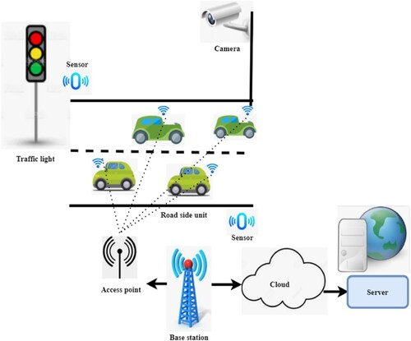
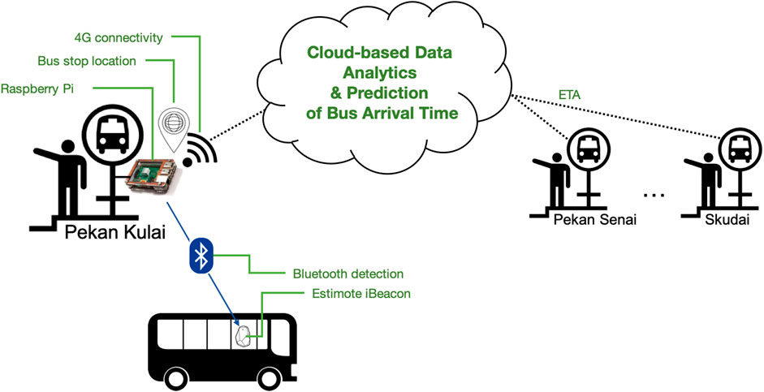
5. Public/utilisateurs des statistiques des transports
5.2. Sources courantes et méthodes de collecte des données sur les transports
Enquêtes gouvernementales sur les transports
  Enquêtes nationales ou régionales sur les déplacements des ménages (HTS) qui collectent des données sur les déplacements quotidiens des personnes.
  Elles portent généralement sur le motif du déplacement, le mode de transport, la durée du trajet et la fréquence.
Mégadonnées : téléphones mobiles, GPS et capteurs IoT
  Données de suivi en temps réel collectées à partir de smartphones, d'applications de navigation et de véhicules connectés.
  Infrastructures compatibles avec l'IoT (feux de circulation intelligents, péages et capteurs routiers) fournissant des analyses en temps réel sur les transports.
Données sur la fréquentation des transports publics
  Données provenant des tourniquets du métro, des systèmes de billetterie des bus et des plateformes de covoiturage.
  Suivi du nombre de passagers, des heures de pointe et de l'efficacité des itinéraires.
Aperçu des systèmes de transport et de la recherche

Slide 39
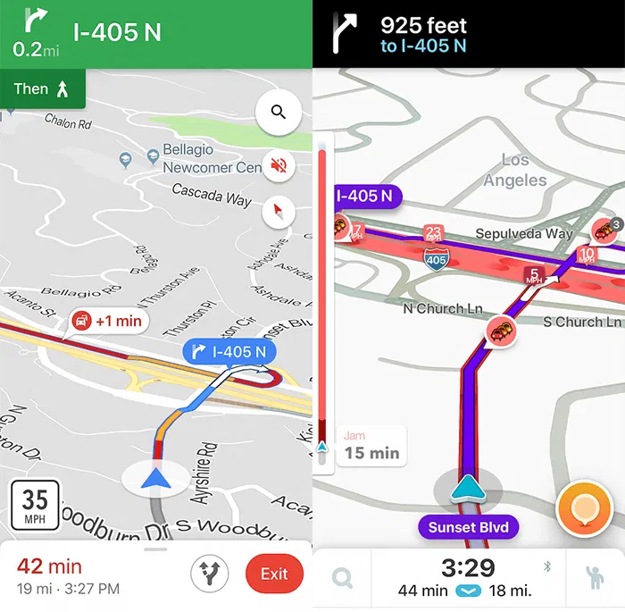
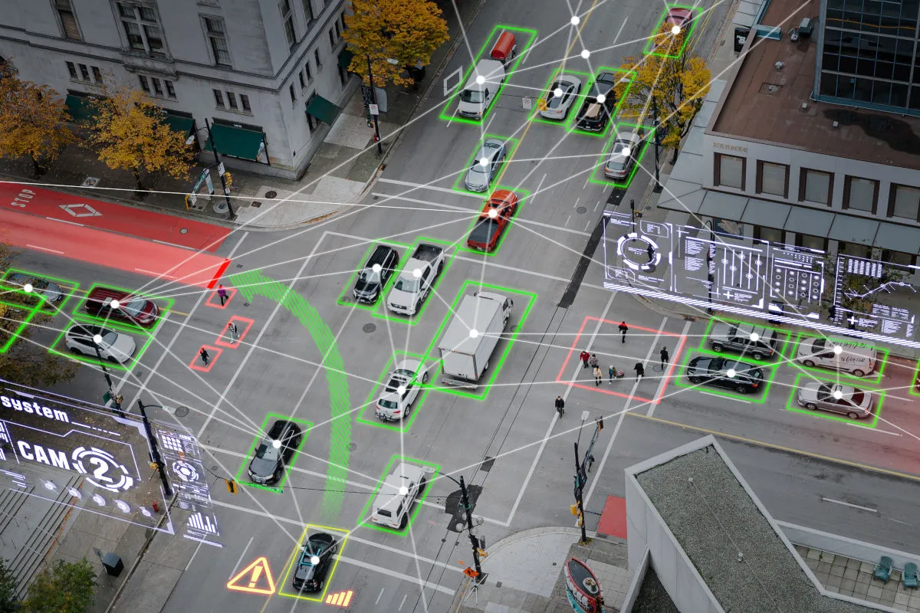
5. Public/utilisateurs des statistiques sur les transports
5.3. Exemple – Planification intelligente des transports à l'aide de données
Google Maps et Waze : suivi des embouteillages.
Gestion du trafic urbain : ITS - Systèmes de transport intelligents
Aperçu des systèmes de transport et de la recherche

Slide 40
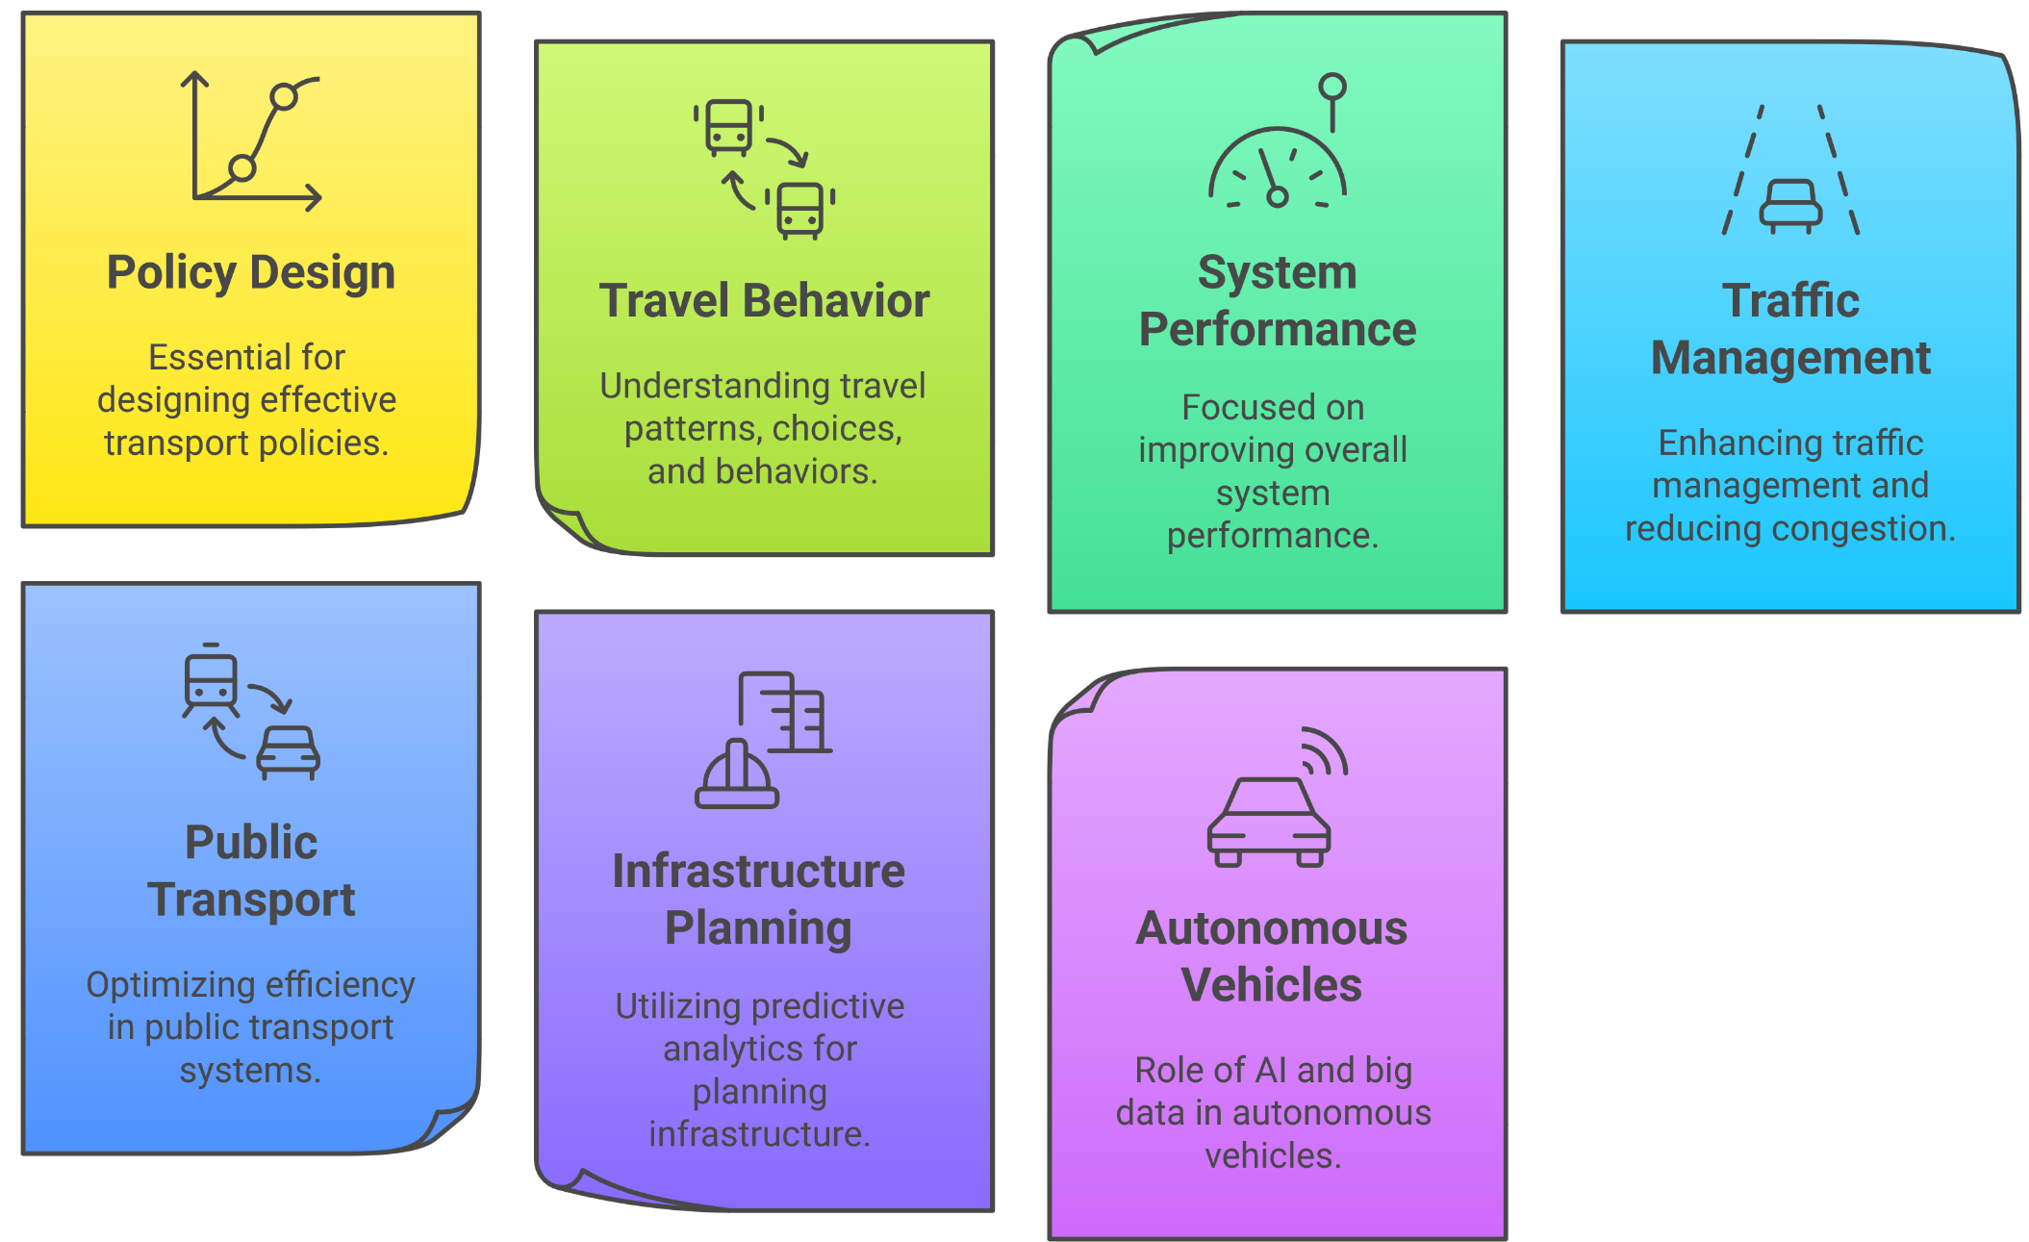
5. Public/utilisateurs des statistiques des transports
5.4. Importance de l'analyse des données dans le domaine des transports
Aperçu des systèmes de transport et de la recherche

Slide 41
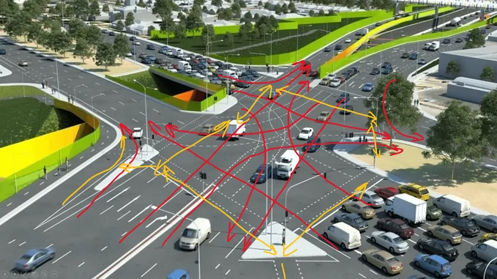
5. Public/utilisateurs des statistiques sur les transports
5.5. Défis liés à la collecte de données sur les transports
Problèmes liés à la confidentialité et à la sécurité des données
  Les données relatives aux transports provenant des GPS, des applications mobiles et des plateformes de covoiturage contiennent des informations sensibles sur la localisation des personnes.
  Risque de violation des données, d'accès non autorisé et d'utilisation abusive
Exactitude et fiabilité des données
  L'incohérence des sources de données (enquêtes manuelles vs données IoT en temps réel) peut entraîner des inexactitudes.
  Lacunes dans les données dans les zones rurales où les infrastructures intelligentes et le suivi GPS sont limités.
Intégration de différents formats de données
  Les données relatives aux transports sont collectées à partir de multiples sources (enquêtes gouvernementales, suivi GPS, applications de covoiturage, capteurs IoT).
  Les différents formats et normes de données rendent l'intégration difficile pour la planification des villes intelligentes.
Coût élevé de la collecte de données
  Le déploiement de systèmes de collecte de données sur les transports basés sur l'IoT (capteurs, caméras IA, suivi GPS) nécessite des investissements importants.
  Les gouvernements peuvent manquer de fonds pour assurer la collecte et l'analyse continues des données.
Aperçu des systèmes de transport et de la recherche

Slide 42
Section 06 :
Quiz et discussion
Aperçu des systèmes de transport et de la recherche

Slide 43

6. Quiz et discussion
6.1. Quiz
Question 1 : Définissez les éléments clés d'un système de transport.
Question 2 : Pourquoi la recherche dans le domaine des transports est-elle importante ?
Question 3 : Expliquez la différence entre mobilité et accessibilité.
Question 4 : Citez deux applications des statistiques sur les transports.
Question 5 : Quel est le principal défi lié à la collecte de données sur les transports ?
Question 6 : Quel est le principal avantage des données sur la fréquentation des transports publics ?
Aperçu des systèmes de transport et de la recherche

Slide 44

6. Quiz et discussion
6.2. Discussions de groupe
Quels sont les principaux défis en matière de transport dans votre ville ?
    Quels sont les principaux problèmes de transport dans les zones urbaines ?
    Comment la recherche peut-elle résoudre ces problèmes ?
    Quelles sont les tendances futures en matière de transport (par exemple, automatisation, durabilité) ?
Aperçu des systèmes de transport et de la recherche

Slide 45
Merci de votre attention !

